Slide 1
Возможности организации обучения с использованием дистанционных образовательных технологий

Slide 2
РОССИЙСКИЕ ОБРАЗОВАТЕЛЬНЫЕ ПЛАТФОРМЫ
РЭШ (Российская электронная школа)
Возрастная категория: 1-11 класс
Доступ к материалам портала: бесплатно
ОПИСАНИЕ: Полный комплект учебно-методических документов для организации образовательной деятельности по всем учебным предметам. Контент включает видеоуроки, тренировочные и проверочные задания (для выполнения последних необходима авторизация).
ВЦП РЭШ формировалась как структурный элемент государственной программы Российской Федерации «Развитие образования» на 2013-2020 годы (утв. постановлением Правительства РФ от 15 апреля 2014 г.).
Содержание всех предлагаемых материалов полностью соответствует ФГОС и примерным ООП НО, ОО, СОО, что подтверждается результатами независимой экспертизы. Задачи и упражнения для закрепления темы по учебным предметам, проверки и оценки знаний обучающихся в интерактивных уроках даны с учётом специфики заданий ВПР и ГИА в форме ОГЭ и ЕГЭ. В открытом доступе размещаются и ежегодно обновляются контрольные измерительные материалы и тестовые задания по всем учебным предметам.

Slide 3
InternetUrok
Возрастная категория: 1-11 класс
Доступ к материалам портала: частично бесплатно
ОПИСАНИЕ: Портал состоит из двух частей - есть библиотека видеоуроков, которые мы много лет накапливали, и домашняя школа. Если ученик заболел, поехал на соревнования и пропустил несколько тем - он может их открыть и пройти. Есть три формата: самостоятельный, с учителем (включает проверку домашних заданий, консультации) и с официальным зачислением в школу-партнёр.
Видеоуроки готовят десятки учителей и методистов. Так, эффективные курсы по физике, алгебре и геометрии за 7-10 классы, вместо 50 уроков, как в обычной школе, каждый из этих курсов укладывается всего в 15, и при этом не теряет в содержании и полностью соответствует ФГОС.
Учи.ру
Возрастная категория: 1-11 класс
Доступ к материалам портала: бесплатно
Это отечественная онлайн-платформа, где ученики из всех регионов России изучают школьные предметы в интерактивной форме.

Slide 4
Онлайн-школа Фоксфорд https://foxford.ru/dashboard
Московская электронная школа
https://www.mos.ru/city/projects/mesh/
Достоинства МЭШ
МЭШ — это система образования будущего, которая позволяет использовать все плюсы современных информационных технологий. Решения МЭШ доступны для всех и уже получили высокие оценки учителей, родителей и детей ряда московских школ.

Slide 5
Ссылка на материал размещённый на сайте корпорации Российский учебник:
Как цифровые технологии помогут в организации дистанционного обучения
https://rosuchebnik.ru/material/kak-tsifrovye-tekhnologii-pomogut-v-organizatsii-distantsionnogo-obuch/
На вебинаре спикер разберет следующие вопросы:
Почему школы сейчас переходят на дистанционное обучение, и что происходит в связи с этим?
Какие сервисы помогут перейти на дистанционное обучение?
Какие правила важно соблюдать?
С какими трудностями при переходе могут столкнуться педагоги и ученики и как с ними справиться?
Плюсы и минусы перехода на дистанционное обучение Порог новой эры возможностей
Рекомендуем вам посетить другие разделы нашего сайта:
Вебинары | Методические пособия | Конкурсы и акции | Каталог

Slide 6
Группа компаний «Просвещение»
Группа компаний «Просвещение» приняла решение предоставить образовательным организациям бесплатный доступ к электронным формам учебников.
Также мы организовали горячую линию методической помощи для учителей по вопросам использования продуктов и сервисов издательства по адресу: vopros@prosv.ru.
Все ресурсы и сервисы издательства
Электронные формы учебников
Удобное решение для учителей и учеников, которое обеспечивает доступ к образовательному контенту в любое время в любом месте с помощью приложения для компьютеров и планшетов.
Вебинары
Ежедневные онлайн-встречи с методистами и авторами учебников по методике использования учебных изданий, вопросам организации образовательного процесса.
Горячая линия
Поддержка учителей, методистов и родителей по вопросам использования продуктов и сервисов издательства.

Slide 7
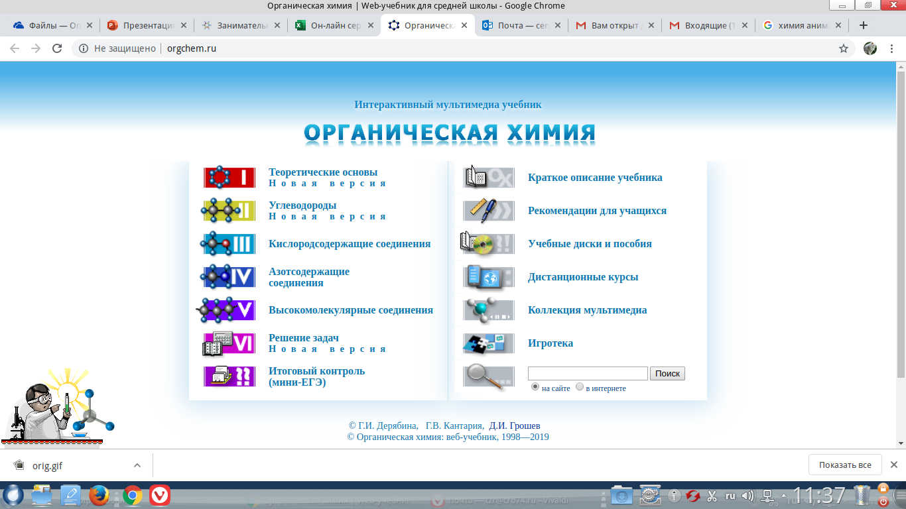

orgchem.ru

Slide 8
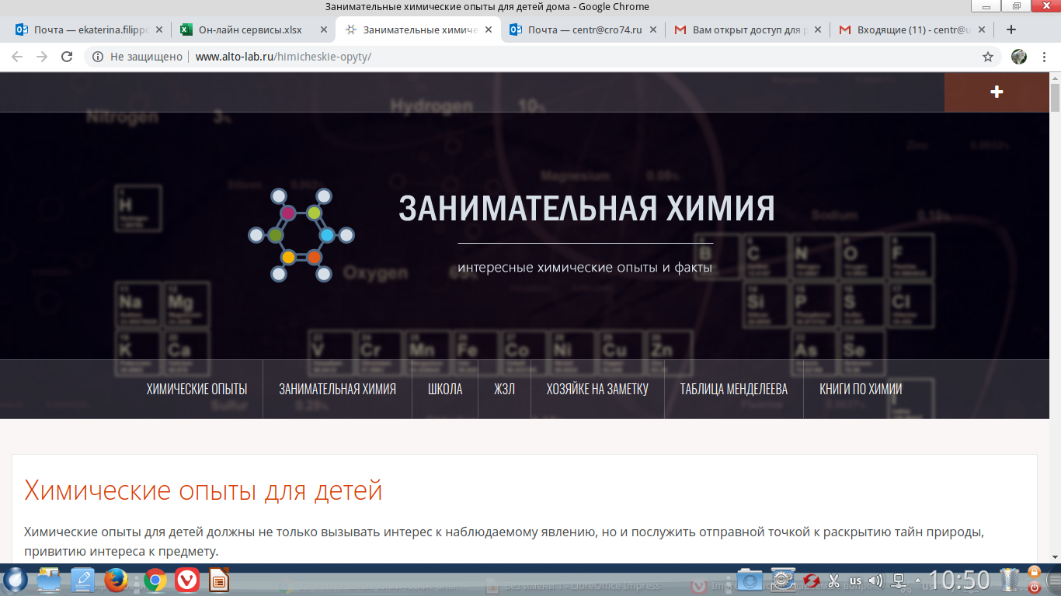
Alto-lab.ru

Slide 9
ПРОГРАММНОЕ ОБЕСПЕЧЕНИЕ ДЛЯ ОРГАНИЗАЦИИ ДИСТАНЦИОННОГО ОБУЧЕНИЯ
ПРОГРАММЫ ДЛЯ РАБОТЫ С ВИДЕО (захват с экрана, редактирование, публикация в Youtube, конвертирование)
OBS Studio
Бесплатная программа для записи видео и потокового вещания. Запускает трансляцию через Youtube ,Hitbox,Twitch , а так же программа может записывать видео с экрана монитора со звуком.
iSpring Free Cam
Бесплатная программа включает полный набор функций для создания профессиональных видеоуроков и обучающих презентаций. Помогает быстро создавать видеозаписи, редактировать их и размещать на YouTube в один клик. Полностью на русском языке, без рекламы и водяных знаков.
Freemake Video Converter
Бесплатная программа конвертирует, качает, редактирует и записывает видео на DVD, создает слайдшоу, загружает видео на YouTube.

